Slide 1
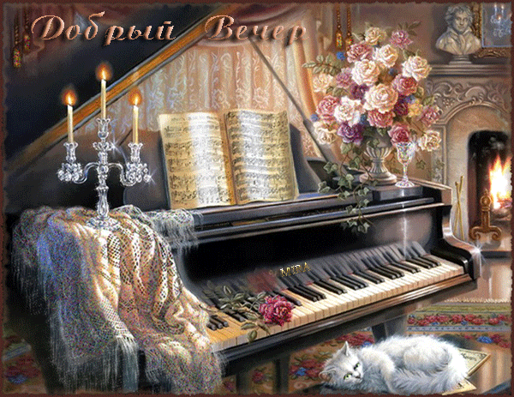
Музыкальная гостиная

Slide 2
Тема:
Музыкальные жанры. Сюита.

Slide 3
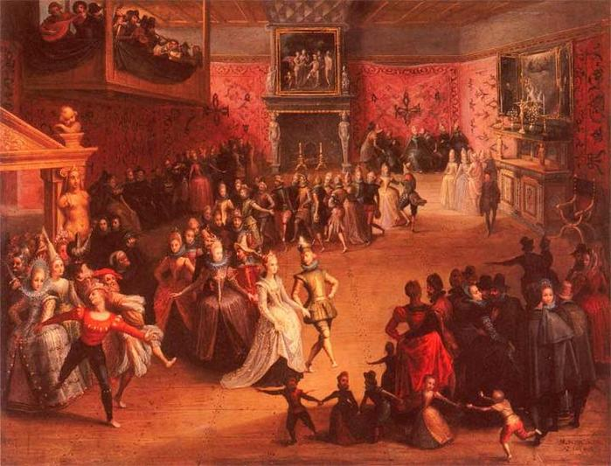
Павана Гальярда

Slide 5
Иоганн Якоб Фробергер- австрийский компози-тор, основоположник классической 4-х част-ной танцевальной сюиты

Slide 6
Иоганн Себастьян Бах – великий немецкий композитор, великолепно игравший на клавесине и органе.
1
2
3

Slide 7
Роберт Шуман- немецкий композитор, один из самых ярких представителей романтизма

Slide 8
Эдвард Григ – основоположник норвежской классической музыки

Slide 9
М.П.Мусоргский
«Картинки
с выставки»

Slide 10
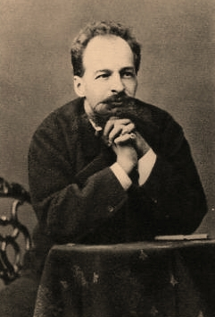
Виктор Александрович
Гартман
Модест Петрович
Мусоргский

Slide 11
О Викторе Александровиче Гартмане
Архитектор и, говоря современным языком, дизайнер Вик-тор Александрович Гартман (1834—1873) вошёл в историю искусства XIX века как один из основоположников «русско-го стиля» в архитектуре. Его отличали стремление к рус-ской самобытности и богатство воображения.
Стремление Гартмана вводить в проекты русские народные мотивы было близко участникам «Могучей кучки», в частности В. В. Стасову, который пропагандировал идеи Гартмана в печати и знакомил его со своими друзьями. В конце 1870 года, в доме Стасова, Мусоргский впервые уви-делся с 36-летним художником. Гартман обладал живостью характера и лёгкостью в дружеском общении, и между ним и Мусоргским установились тёплая дружба и взаимное ува-жение. Поэтому, скоропостижная смерть Гартмана летом 1873 года в возрасте 39 лет потрясла Мусоргского до глубины души.

Slide 12
О посмертной выставке
В феврале-марте 1874 года в Императорской академии худо-жеств по инициативе Стасова и при содействии Петербургского общества архитекторов была проведена посмертная выставка из около 400 работ Гартмана, созданных за 15 лет, — рисунков, аква-релей, архитектурных проектов, эскизов театральных декораций и костюмов, эскизов художественных изделий. На выставке было много зарисовок, привезённых из заграничных путешествий; Стасов в предисловии ко второму изданию «Картинок» в 1887 году вспоминал работы Гартмана:
«…бойкие, изящные наброски живописца-жанриста, множество сцен, типов, фигур из вседневной жизни, схваченных из сферы того, что неслось и кружилось вокруг него — на улицах и в церквах, в парижских катакомбах и польских монастырях, в римских переулках и лиможских деревнях, типы карнавальные, рабо-чие в блузе и патеры верхом на осле с зонтиком под мышкой, французские молящиеся старухи, улыбающиеся из-под ермолки евреи, парижские тряпичники, милые ослики, трущиеся о дерево, пейзажи с живописной руиной, чудесные дали с панорамой города…

Slide 13
«Прогулка»

Slide 14
«Гном»

Slide 15
«Старый замок»

Slide 16
«Тюильрийский сад. Ссора детей после игры»

Slide 17
«Быдло»

Slide 18
«Балет невылупившихся птенцов»
В. Гартман. Эскиз костюмов к балету «Трильби»

Slide 19
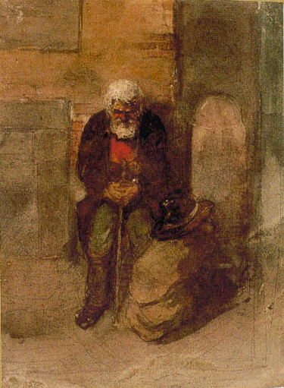
«Два еврея, богатый и бедный»

Slide 20
«Избушка на курьих ножках»

Slide 21
«Богатырские ворота»

Slide 22
БЛАГОДАРЮ ЗА ВНИМАНИЕ
С П А С И Б О

